Slide 1

KidZ-Auftakt
Klassenzimmer der Zukunft
FI Mag. Hammerl Helmut
8.10.2013

Slide 2
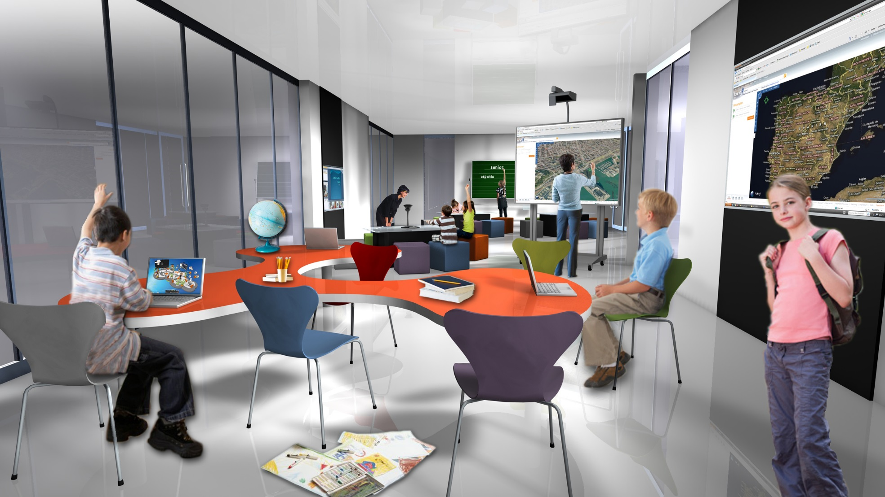
Quelle: http://bildungsklick.de/bild-archiv/download/53749/basis/klassenraum_zukunft_1002.jpg

Slide 3

Themen
Vorstellung des Projekts KidZ und des Programms der Dienstbesprechung
Vorstellung der Schulen – Vorhandene Erfahrungen, Unterstützungsbedarf, Vorstellungen
KidZ Rahmenbedingungen
Anschaffung und Verwendung der Tablets
Infrastruktur an der Schule (WLAN, Devices, Apps Webservices)
Austausch von Materialien (kollaborative Instrumentarien)
Organisation an der Schule
Methodisch-didaktisches Konzept
Workshops in Fächergruppen
Fortbildungsmaßnahmen
Termine
Kommunikation

Slide 4
Ziele des Projekts
Das Projekt KidZ will die absehbare Zukunft, die „Normalität des Klassenzimmers“ im Jahr 2020 mit selbstverständlich integrierten und jederzeit verfügbaren digitalen Endgeräten und mit denn damit verbundenen Kommunikations-, Rezeptions- und Interaktionsmöglichkeiten erforschen.
Kurz: Unterrichtalltag der Zukunft bereits heute erproben!

Slide 5
Zielsetzungen
Gesicherte Vermittlung digitaler Grundkompetenzen (digi.komp8)
Nutzung der OER (Open Educational Resources)
Attraktive Lernangebote
Vernetzungen zw. den Schulen
Innovative digitale Lernszenarien entwickeln, erproben und austauschen
Nutzung professioneller Weiterentwicklung des Berufsbildes

Slide 6




KidZ-Koordination Cluster West
Tirol
AHS: Helmut Hammerl h.hammerl@lsr-t.gv.at
NMS: Andrea Prock a.prock@tsn.at
Vorarlberg
AHS: Klaus Peter peterklaus@mac.com
NMS: Gabriela Blaschke gabi.plaschke@aon.at

Slide 7
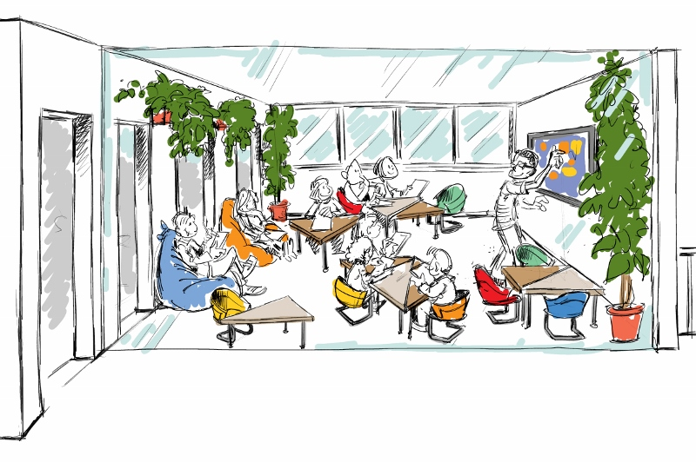
Wünsche einzelner Schulen
Quelle: http://www.brg-landeck.tsn.at/news/2013/smart.jpg

Slide 8

Vorstellung der KoordinatorInnen/Schulen
Wo steht die Schule bezüglich KidZ?
Welche Fragen gibt es zum KidZ-Projekt?
Wo liegen die Stärken der Schule?
Was kann die Schule für andere beitragen?
Wo liegen die Defizite?
Welche Unterstützung braucht die Schule/die LehrerInnen?
Welche Hürden werden vermutet?
Welche Herausforderungen werden gesehen?

Slide 9

KidZ-Rahmenbedingungen
KidZ ist ein Entwicklungsprojekt – Erfahrungen müssen erst eingebracht und gesammelt werden
Es besteht kein Zeit- und Leistungsdruck –
jede/r wie er/sie kann

Slide 10
KidZ - Rahmenbedingungen
Erprobung von neuen Lernformen mit IT-Unterstützung in (einer) 2. Klasse(n)?
Vorrangig Einsatz von Tablets und Smartphones
Im Vordergrund Methodik-Didaktik
  Eigenständiges/eigenverantwortliches Lernen
  Individualisierung/Differenzierung
  Kommunikative und kooperative Lernformen
  Kreatives Lernen
  Kompetenzorientierung
  …

Slide 11
KidZ Rahmenbedingungen
Ausweitung auf 1. Klassen ab dem Sommersemester
Einsatz in verschiedenen Gegenständen –
4 Gruppen: NAWI, Sprachen, Geisteswissenschaften, Kreativfächer
Unterstützung durch erfahrene LehrerInnen (eBuddys)
  http://www.virtuelle-ph.at/course/view.php?id=1023
Unterstützung durch Fortbildung (Workshops, Seminare, Coaching, SCHILF, SCHÜLF, SCHILF+) Ansprechperson: Michael Feistmantl
  http://www.nmsvernetzung.at/course/view.php?id=223
  http://www.nmsvernetzung.at/course/view.php?id=224
Austausch von Materialien und gemeinsame Unterrichtsaktivitäten

Slide 12
Geräte
Tablets (iPad, Android, MS Surface) der Schule
BYOD – Bring your own device
Smartphones
Notebooks/Netbooks
EDV-Raum (Windows 8 Apps z.B Geogebra)
Wünschenswert: Schule kauft die Geräte und stellt sie zur Verfügung

Slide 13
Geräte
iPad
(iPad Mini ab 320 €, iPad2 ab 500 €, iPad 4 ab 600 €) sehr gut aber auch sehr teuer
Umgewöhnung der Arbeitsweise – Datenspeicherung und Austausch in einer Windowsumgbung – viele sehr gute Apps – Standardsoftware in der Cloud
Android
  Samsung Galaxy Tab 2 Note 10.1 (400 €)
  Umgewöhnung der Arbeitsweise, viele gute Apps, Standardsoftware in der Cloud, mit Stift
  Google Nexus 7 (229 €) kein HDMI und Kartenleser
  Asus Memopad Smart ME301T. Das 10-Tablet (275 €) ordentliche Ausstattung (16 GB Speicher, Kartenleser und HDMI-Ausgang).
  Samsung Galaxy Note 8.0 (300 €) Stift, Telefon und Fernbedienung

Slide 14
Geräte
MS Surface – Windows RT 2 (429 €) nur kapazitiver Stift
MS Surface Pro und Pro2 (ab 879 €)
MS-Office vorhanden
wenige Apps
sehr gute Leistung
Windows-Ähnlichkeit (Dateiverwaltung, USB, Anbindung ans Netzwerk der Schule, …)

Slide 15
Begleitende Infrastruktur
WLAN (http://www.ubnt.com/unifi)
Beameranschluss (Apple TV (100 €), push2TV Netgear- Intel WIDI und Miracast (70 €), Allshare Cast WiFi Dongle für Samsung Geräte (60€)
Drucker (ePrint →Webservice)
Austausch und Verteilung von Materialien (Calibre, fächerorientiert, zentralisiert)
Externe Tastatur, Maus, Touchpads?
Zusatzgeräte (Sensoren, Mikroskop,…)
Stromversorgung (Aufladen, Aufbewahren der Tablets, Verantwortung dafür)

Slide 16

Apps - Webservices
Apps – Welche Apps?
Webservices Public Cloud:
  Google-Apps for Education
  Office 365
  Dropbox
Private Cloud
  Calibre
  Synology
Cloud – Tools
  http://c4lpt.co.uk/top100tools/
http://www.mobilemarketingwelt.com/wp-content/uploads/2010/07/iphone-apps-300x300.png
http://www.computerwelt.at/uploads/pics/Apps_Scanrail_-_Fotolia.com.jpg

Slide 17

Internetadressen
http:// www.virtuelle-ph.at
http://www.virtuelle-ph.at/course/category.php?id=117
http://www.digikomp.at
http://blogkidz.wordpress.com/
http://www.projektschule-goldau.ch/permalink/2486
http://medialiteracylab.de/
http://de.gute-apps-fuer-kinder.de/index.php?title=Intro
http://www.schule-apps.de/ Datenbank für Bildungsapps
http://www.startnext.de/schulbuch-o-mat
http://www.erfolg-als-freiberufler.de/adressen.php

Slide 18
Organisation an der Schule
Geräte für eine Klasse
Aufbewahrung und Wartung
Verantwortlichkeiten
Verhaltensvereinbarungen, Nutzungsbedingungen
Installation der Geräte – Absicherung(MDM)
Installation von Apps
Ausleihvorgang

Slide 19
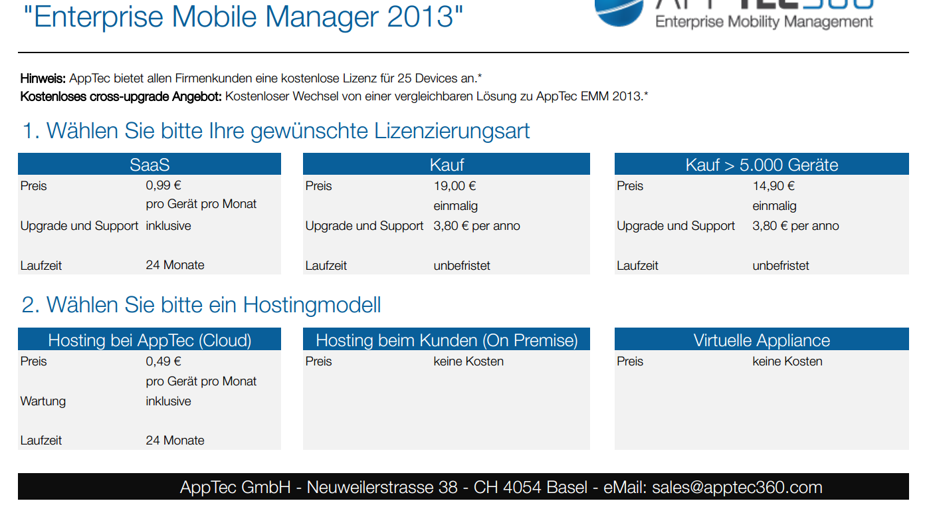

Slide 20
Austausch von Materialien – Unterrichtsszenarien - Kollaboration
KidZ-eLSA Kommunikationsplattform
https://portal.tirol.gv.at/moodle/course/view.php?id=7667
Austausch von Moodlekursen
http://www.brg-landeck.at/hub/
Vorschläge
  Jede Schule gestaltet Beispiele (Szenarien) aus den 4 verschiedenen Gegenstandsbereichen und testet Szenarien anderer Schulen
  Erproben von Szenarien (gleichzeitig, kollaborativ)
  usw????

Slide 21
Methodik - Didaktik

Slide 22
Methodik-Didaktik
1 Inhalt und Curricula 2 Beurteilung 3 Lernpraktiken 4 Organisation | 5 Leadership und Werte 6 Vernetzung 8 Infrastruktur

Slide 23
Methodik - Didaktik
1 Emotionale Intelligenz 2 Vielfältige Denkweisen 3 Individuelle Stärken 4 Soft Skills 5 Soziales Handeln 6 Inklusion und Gleichheit 7 Informelles Lernen 8 Qualitätsprüfung 9 Innovative Zeiteinteilung 10 ICT Infrastruktur 11 Erneuerung der Services 12 Räume 13 Fächer- und klassenübergreifend | 14 Forschendes Lernen 15 Kreatives Lernen 16 Spielbasiertes Lernen 17 Vielfältige Lernstiele 18 Selbstreguliertes Lernen 19 Personalisiertes Lernen 20 Bedeutungsvolle Aktivitäten 21 Zusammenarbeit in der Gruppe 22 Open Educational Ressources 23( Ein)fordernde Beurteilungsformate 24 Förderliche Bewertung (Rückmeldung) 25 Learning Events 26 Soziale Netzwerke 27 Vernetzung mit der realen Welt

Slide 24
Methodik - Didaktik
Nutzung der Geräte zu einem eigenständigen, kreativen Arbeiten – Dokumentation über ePortfolios Mahara oder Lernplattform Moodle:
Medienproduktion
  Fotodokumentation
  Filmdokumentation
  Podcasts
Informationsmanagement
  Recherchieren
  Beurteilen der Güte von Informationen
  Informationsverarbeitung zu eigenen Produkten
  Dokumentation und Präsentation

Slide 25
Methodik-Didaktik
Veranschaulichen von Inhalten
  Videos
  Animationen
  Interaktive Applets
  …
Üben und Festigen
  Übungen mit Selbstkontrolle
  Lernspiele
  …

Slide 26
Methodik – Didaktik
Kollaboratives Arbeiten
    Gemeinsam an einem Dokument, einer Präsentation arbeiten (Google Docs)
    Aufteilung und Zusammenführung von Arbeiten (Wiki)
Fächer- und klassenübergreifendes Arbeiten
Förderliche Bewertung und Rückmeldung
Verschiedene Lernorte, Lernräume
….

Slide 27

Workshop in Fächergruppen
Ideenfindung
4 Gruppen:
  Sprachen
  Naturwissenschaften
  Geisteswissenschaften
  Kreativfächer
In jeder Gruppe soll mindestens 1 AHS- und
1 NMS-Koordinator/in sein
Dokumentation auf Moodle (Wiki)
Zeit: 30 Minuten
Gruppensprecher/in
http://static.imgriff.com/1361190993/teamwork.jpg

Slide 28
Fortbildung
SCHILF/SCHÜLF
  Gruppe 1: BRG Lienz und NMS Nußdorf-Debant
  Gruppe 2: BRG Landeck, NMS Fließ und NMS St. Anton
  Gruppe 3: NMS Jenbach 2, NMS Schwaz 2, BRG Sillgasse
  Gruppe 4: NMS Reichenau, BRG Telfs und Praxis-NMS Innsbruck
Fachbezogene Workshops
  NAWI: PH, BU, M
  Sprachen: D, E
  Geistesw. GS, GW
  Kreativfächer: BE, ME, WE
eCoaching
  eBuddy – Virtuelle PH, Thomas Narosy und an der PH OÖ AHS
  eTutor??

Slide 29
Kommunikation
Plattform Moodle eLSA/KidZ:
https://portal.tirol.gv.at/moodle/course/view.php?id=7667
eMeeting via Adobe Connect
http://virtuelle-ph.adobeconnect.com/kidz_cluster_west/
KidZ öffentlich
http://elsa20.schule.at/kidz-klassenzimmer-der-zukunft/projektuebersicht/
KidZ intern
http://www.virtuelle-ph.at/course/category.php?id=117

Slide 30

Termine
14. November 2013 KidZ-Betreuer/innen-Meeting, Wien
eMeetings mit Adobe Connect (Termine?)
13. – 14. März 2013 österreichweites KidZ-Treffen,
St. Johann i. Pongau
10. April 2013 eFuture-Day, Innsbruck
SCHILF und SCHÜLF Termine

Slide 31


